Slide 1
YARANIN DEĞERLENDİRİLMESİ
Doç. Dr. Serap BAYRAM

Slide 2
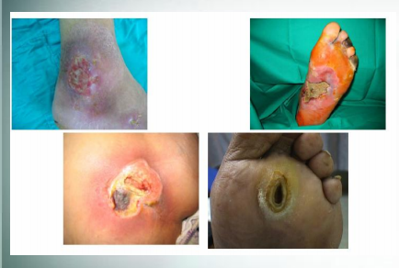
Yaranın Değerlendirilmesinin Önemi
Tedavi seçiminde yol göstericidir.
Yarada oluşan değişiklikleri takip açısından önemlidir.
Hangi ürünlerin kullanılacağına karar vermede yol göstericidir.
Yara eğitiminde önemlidir.

Slide 3
Yaranın Değerlendirme Sıklığı
Yaranın değerlendirilme sıklığı:
Hastanın genel durumu,
Yaranın ciddiyeti,
hastanın bakım ortamının özellikleri,
Bakımın amacı
Kullanılan yara bakım ürününün özelliği gibi faktörler etkilemektedir.

Slide 4

Yaranın Değerlendirilmesinde Kullanılan Kriterler
1. Lokalizasyonu
2. Yara yatağı ve yüzeyi
3. Yara kenarları ve çevresi
4. Eksuda
5. Büyüklüğü
6. Tünel veya sinüs oluşumu
7. Enfeksiyon
8. Ağrı

Slide 5
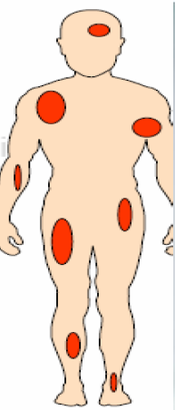
1. Lokalizasyonu
Anatomik lokalizasyon
Sağ-sol
Proksimal-distal
İç-Dış
Ön-arka
Plantar-dorsal
Yaranın yeri belirlenmeli ve kayıt edilmelidir.

Slide 6
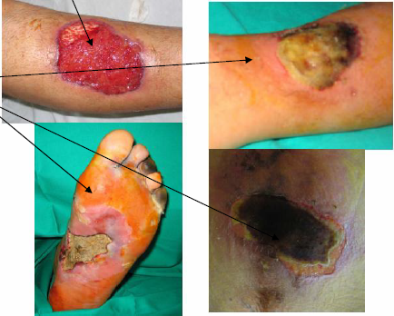
2. Yara yatağı ve yüzeyi
Doku görünümü
• Sağlıklı, canlı dokular (Pembe)
• Granülasyon dokusu (Kırmızı)
• Fibrinli (Sarı)
• Nekroz (Siyah)
• Karışık renkli

Slide 7
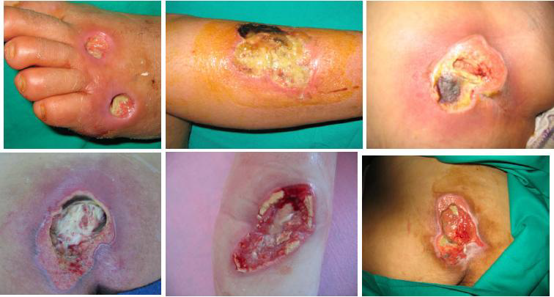
3. Yara kenarları ve çevresi
Düzenli mi değil mi ?, Epitel katlantısı var mı?
Sağlam
Eritemli (kızarıklık)
Masere (soyulma)
Büllü (seröz sıvı dolu kabarcık)
Endüre (kalınlaşma)
Isı artışı

Slide 8
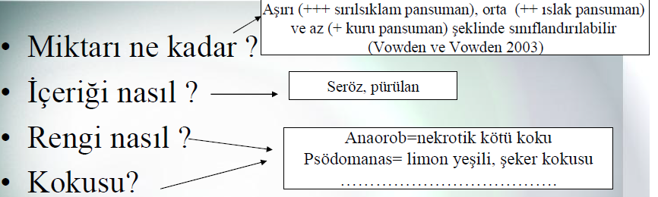
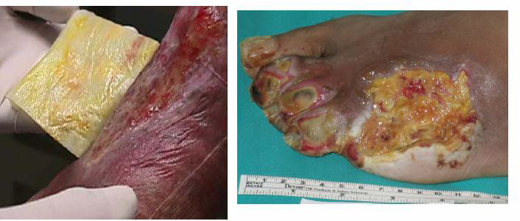
4. Eksuda veya Drenajı

Slide 9
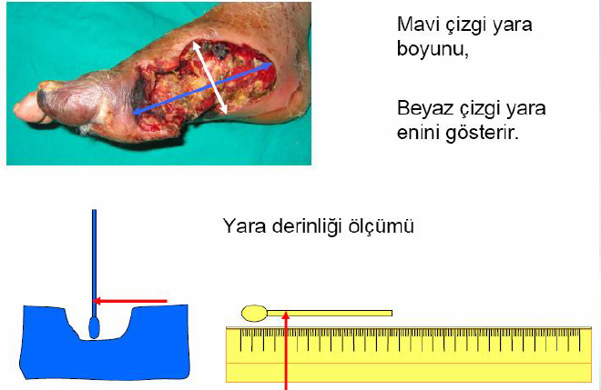
5. Büyüklüğü
Üç boyutta ölçüm yapılmalıdır. Sadece en ve boy ölçümü değildir.
En X Boy X Derinlik=Yüzey Alanı Yapabileceğimiz en uygun ölçüm doğrusal ölçme tekniğidir.

Slide 10
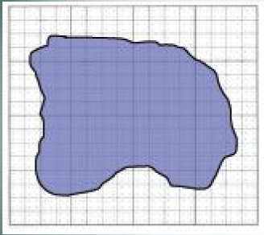
5. Büyüklüğü-devam
Doğrusal ölçüm tekniği düzensiz yaralar için çok güvenilir olmayabilir.
Bu tür yaralarda kopyalama tekniği dediğimiz yaranın boyutlarının şeffaf bir asesat üzerine geçirilmesi tekniği kullanılabilir.
İşaretli alan içinde kalan karelerin sayılması ile yüzey alan hesaplanabilir

Slide 11
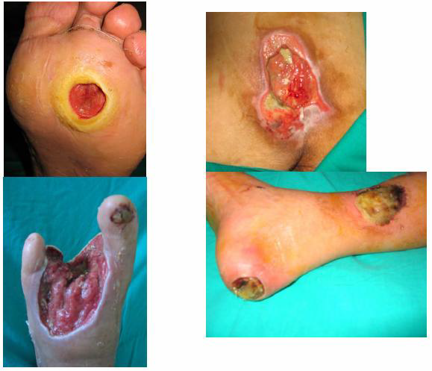
5. Büyüklüğü-devam
Yaranın derinliğinin saptanması doku hasarına yönelik bilgilenmemizi sağlar.
Yaranın derinliğini hesaplamak için çeşitli evrelendirmeler yapılabilir.
Bugün en sık olarak Amerikadaki Ulusal Bası Yarası Danışma Heyeti (National Pressure Ulcer Advisory Panel-NPUAP) tarafından geliştirilen evrelendirme sistemi kullanılmaktadır.

Slide 12
5. Büyüklüğü-devam
NPUAP, yeni evrelendirme sistemine göre basınç yaraları;
Derin doku hasarı,
Evre 1,
Evre 2,
Evre 3,
Evre 4 ve
Sınıflandırılamayan evre olmak üzere 6
grupta sıralanmaktadır.

Slide 13
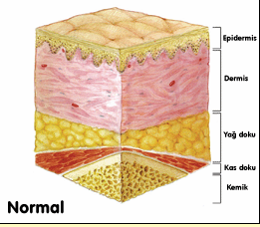
Normal cilt: Cilt rengi normaldir. Kızarıklık
dahi yoktur.

Slide 14
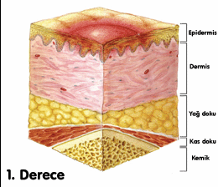
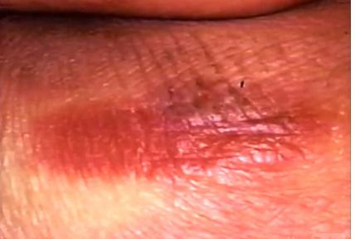
Evre 1; Derideki basıncın ortadan
Kaldırılmasıyla geçmeyen; genellikle kemik çıkıntıları üzerinde oluşan basınç yarasıdır.

Slide 15
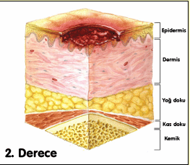
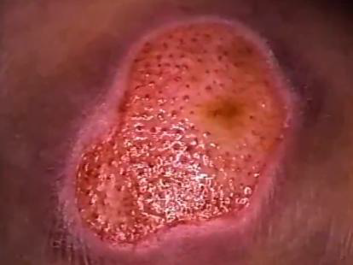
Evre 2; Epidermis veya dermiste kısmi doku kaybı vardır.

Slide 16
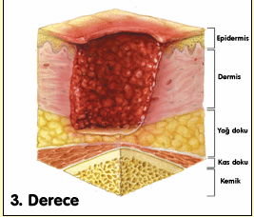
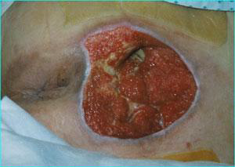
Evre 3; Tam doku kaybı mevcuttur, cilt alt􀃕 yağ dokusu görülebilir, yara henüz kas ve kemiklere kadar ilerlememiştir.

Slide 17
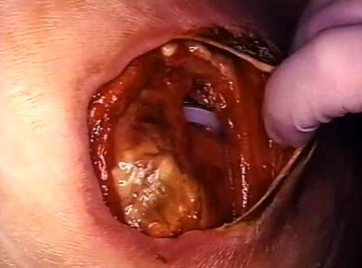
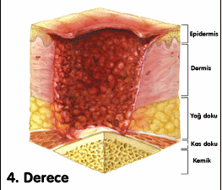
Evre 4; Tam doku kaybının yanında kemik, tendon ve kas kaybı mevcuttur.

Slide 18
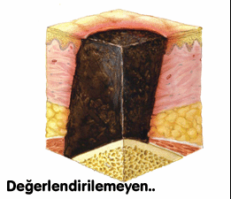
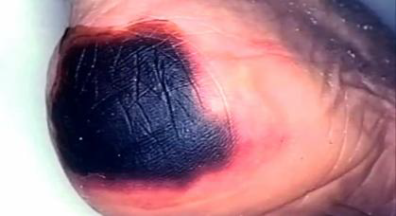
Sınıflandırılamayan evre; yara yatağı kabuklu
(sarı, sarımsı kahverengi, gri, yeşil yada kahverengi) ve/veya eskarla (sarımmsı kahverengisi, kahverengi yada siyah) kaplanmıştır.

Slide 19
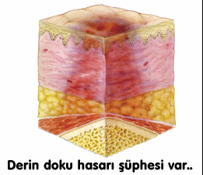
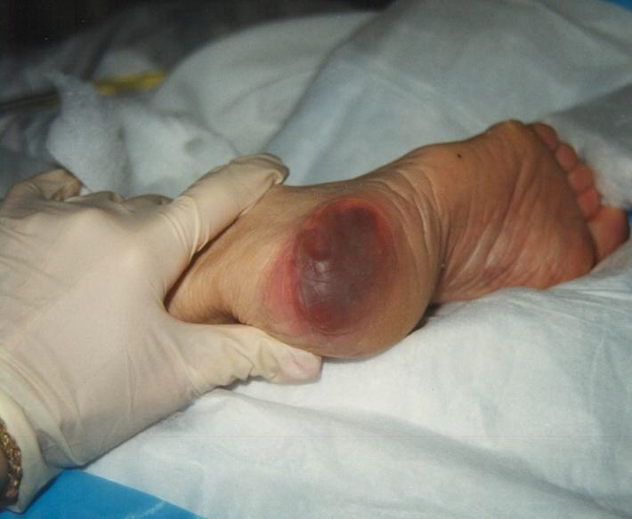
Derin doku hasarı: Derinin bütünlüğü bozulmamıştır. kestane rengi veya mor renktedir. Yumuşak doku basınç ve sürtünmeden dolayı hasar görmüştür.

Slide 20
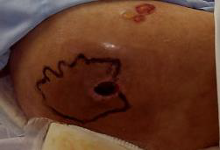
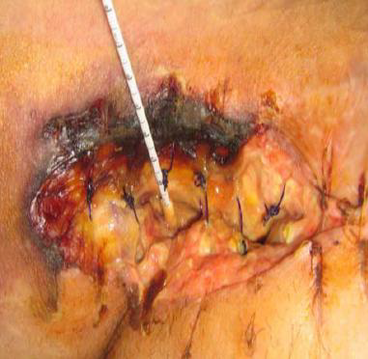
6. Tünel veya sinüs
Tünel veya sinüs var mı?
Derinlik ?
Yara kenarları yara yatağına bağlanamadığı için tünel yatakları tedavi edilmezse iyileşme gerçekleşemez!

Slide 21
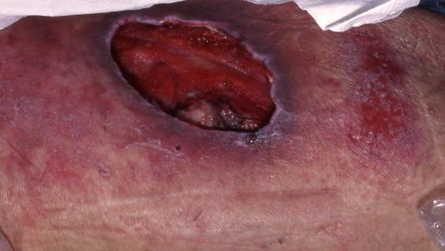
6. Tünel veya sinüs-devam
Tünelleşmenin boyutu ve derecesi doku nekrozunun ciddiyetiyle ilişkilidir.
Subkutan dokusunun nekrozu hızlı bir şekilde tünelleşmeye neden olur.
Tüneleşen yaralarda daha fazla bakteri oluşur.

Slide 22
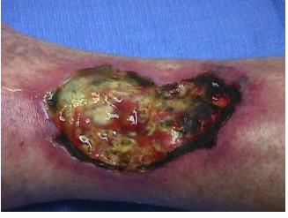
7. Enfeksiyon
Bütün dermal yaraların bakterilerle
kontamine olduğu düşünülür.
Yaradan alınan kültürün negatif olması enfeksiyon olmadığı anlamına gelmeyebilir.
Pozitif olması her zaman enfeksiyon olduğu anlamına gelmeyebilir. Bir çok yara enfeksiyona yol açmayan kolonileri içerebilir.
Yarada nekrotik alan var ise enfeksiyon oranı yüksektir.

Slide 23
8.Ağrı
Yaraların bir çoğu ağrılıdır.
Aralıklı ağrı: Çoğunlukla pansuman değişimi sırasında görülebilir, öncesinde analjezik gerektirir.
Sürekli ağrı: iskemi, doku ödemi, kronik doku hasarı ve enfeksiyon gibi nedenlerden kaynaklanabilir.
Bu nedenle yaralarının ağrı yönünden değerlendirilmesi önemlidir.
Bunun için tanımlayıcı skalalar kullanılabilir.

Slide 24
Yara Değerlendirilmesinde Kullanılan Ölçekler
Yara değerlendirmede birçok ölçek kullanılmakta olup içerikleri birbirine benzer olmakla birlikte standardizasyonu sağlamak güçtür.
Yaygın olarak kullanılan değerlendirme araçları; Ulusal Bası Ülseri Tavsiye Paneli tarafından geliştirilen
Bası Ülseri İyileşme Ölçeği (Pressure Ulcer Scale for Healing-PUSH) ve
Bası Ülseri Durum Aracı (Pressure Sore Status Tool- PSST)dır.

Slide 25
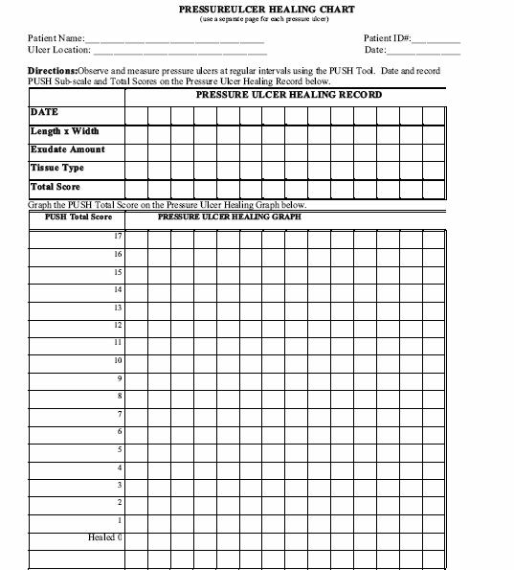
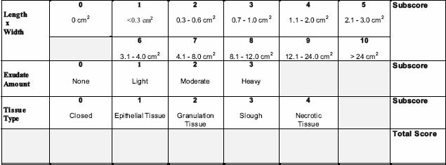
Yara Değerlendirilmesinde Kullanılan Ölçekler-devam
PUSH, bası ülserinin durumundaki değişiklikleri izlemek için kullanılan, kullanımı kolay ve güvenilir bir ölçektir.
Toplam 3 paremetre değerlendirme kriteri vardır.
PUSH’ tan alınacak en düşük puan 0, en yüksek puan 17’dir.
Toplam puanın artması ülserin ciddiyetinin arttığını göstermektedir.

Slide 26
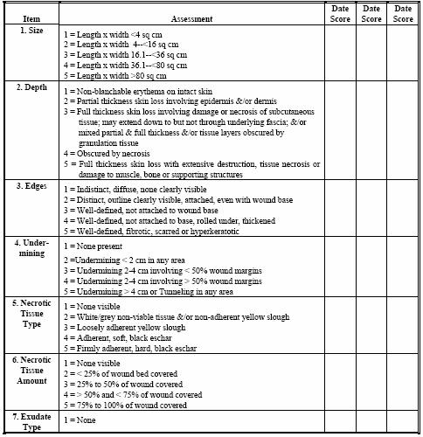
Yara Değerlendirilmesinde Kullanılan Ölçekler-devam
PSST, hem yaranın fizyolojik olarak önemli özelliklerini niceliksel olarak tanımlayan, hem de yaranın anatomik özelliklerini de geniş kapsamlı olarak ele alan bir değerlendirme aracıdır.
Toplam 13 paremetre değerlendirme kriteri vardır.

Slide 27
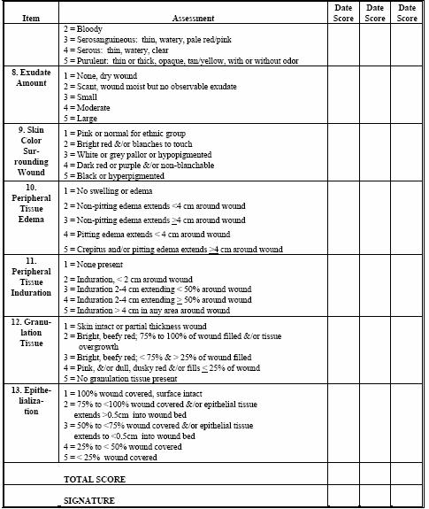

Slide 28
Yara Değerlendirilmesinde Kullanılan Ölçekler-devam
Her iki değerlendirme aracı yaranın durumunun niceliksel olarak tanımlanmasında bir yöntem sağlamaktadır. Amaç, sadece yaranın durumunun değerlendirip değerlendirmediğini saptamak olduğunda, PUSH aracının kullanımı PSST‘ e göre daha pratiktir.
Yaranın PUSH aracıyla değerlendirilmesi hemşirenin sadece beş dakikalık zamanını alırken diğeri 10-15 dakikalık bir zaman gerektirir.
Ancak öte yandan PSST yaranın daha kapsamlı değerlendirilmesini sağlar.

Slide 29
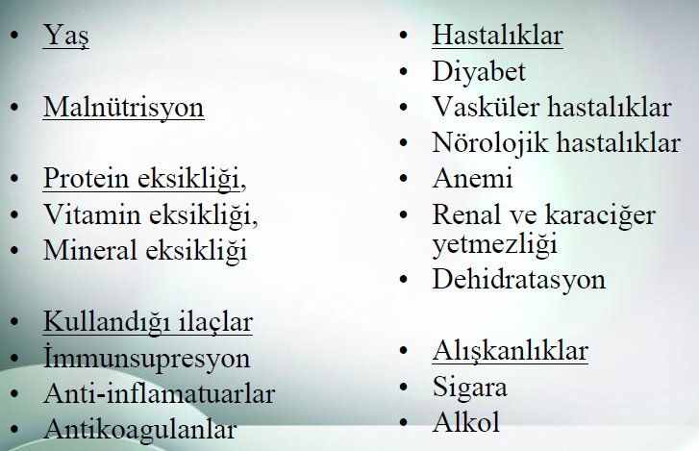
HASTANIN DEĞERLENDİRİLMESİ

Slide 30
DEĞERLENDİRME YÖNTEMLERİ
Laboratuvar testleri
Sürüntü kültürü
Doku kültürü
Doku biyopsisi
Kan tahlilleri
Radyolojik testler
Doppler USG…….

Slide 31
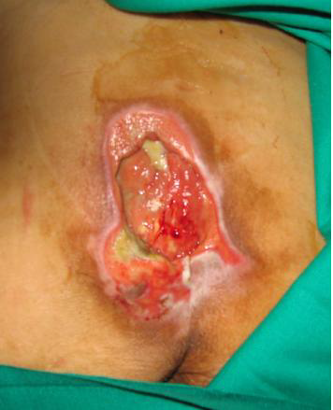
Örnek
1 aylık yara
Paraplejik
Sakral bası yarası
Tabanı sarı ve granüle
Çevre doku masere
Minimal akıntılı
Tünel ve dekolasyon
Yok
Evre III Bası yarası

Slide 32
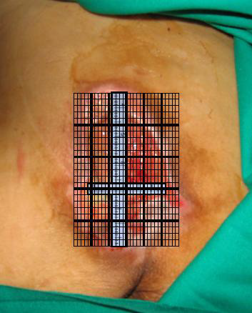
En X Boy X Derinlik
11x4,5x1,5 cm
=74,25 cm2

Slide 33
Sonuç olarak,
Yara bakımı ekip işi olmakla birlikte hemşirenin bu ekipteki sorumlulukları büyüktür.
Yara bakımını doğru yapabilmek ve yarada meydana gelen değişiklikleri izleyebilmek için yaranın doğru değerlendirilmesi önemlidir.

Slide 34
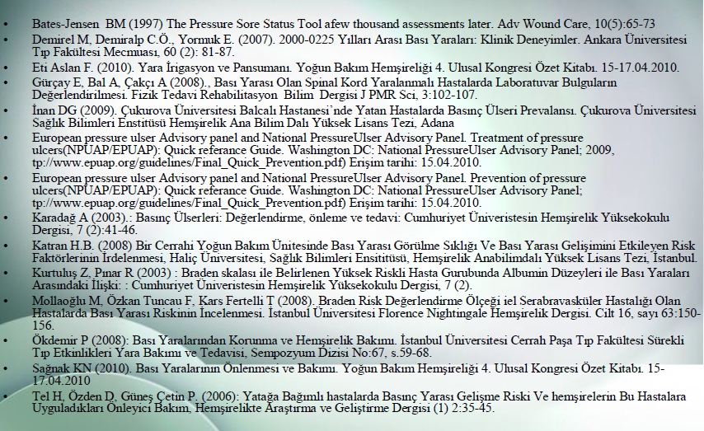
KAYNAKLAR

